Slide 1
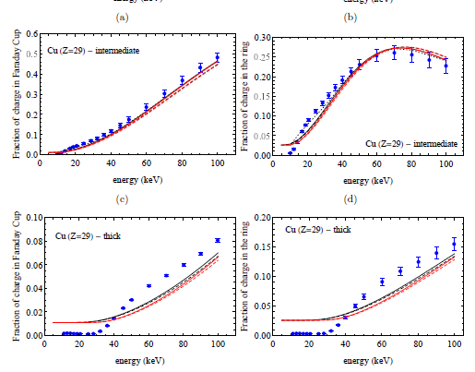
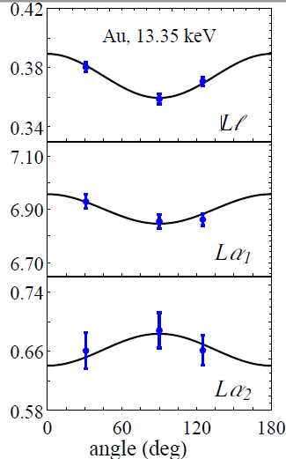
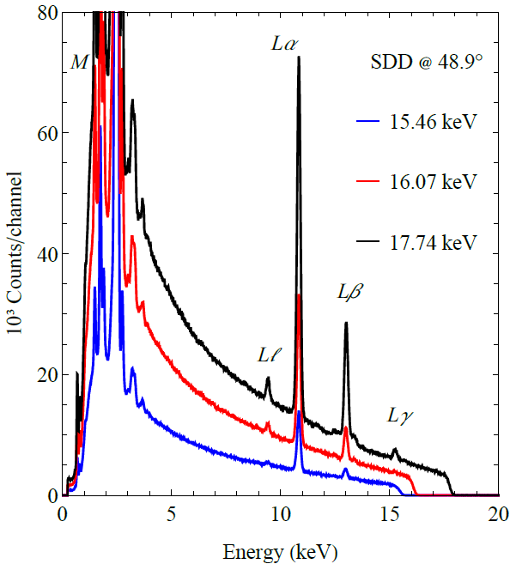
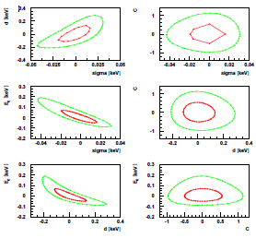
Tópicos Avançados em Tratamento Estatístico de Dados em Ciências Experimentais - PGF5103
1º semestre
de 2023
Vito R. Vanin
Aula 9 – 25/4: Testes de hipótese. Erro tipo I e erro tipo II

Slide 2
Objetivos
Procedimento geral
O teste $z$; o tamanho do teste
O teste $t$
Erro tipo I e erro tipo II
O poder do teste
O teste $t$ na comparação de duas médias
Atividade:
Verifique, por simulação, o nível de confiança calculado na comparação de duas médias no caso homocedástico, bem como o poder do teste

Slide 3
Conceitos e procedimento geral
Hipótese estatística: afirmação acerca da f.d.p. de uma ou mais variáveis aleatórias.
“O céu é azul” não é uma hipótese estatística.
“Mais que 90% da luz proveniente do céu tem comprimento de onda
na faixa 455 – 492 nm” é uma hipótese estatística.
Procedimento geral
Formular uma hipótese estatística.
Escolher uma estatística com f.d.p. conhecida e adotar a hipótese como verdadeira.
Escolher uma região crítica para a rejeição da hipótese.
“estatística”
significa:
em i, o método usado para inferência com base na matemática
em ii, uma função cujas únicas variáveis aleatórias são os dados
Um estatístico jamais vai aceitar uma hipótese!
“Uma figuração verdadeira, a priori, não existe.” Wittgenstein. (na Wikipedia:
“... qualquer afirmação sobre fatos do mundo é necessariamente contingente.”)

Slide 4
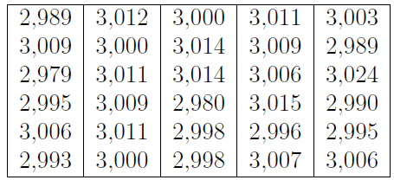
O teste $z$ em um exemplo
Exemplo do fabricante de rebites, que vende rebites de 3 mm.
$$f\left(\overline{d};d_{0},σ_{m}\right)=\frac{\exp\left(− \frac{{\left(\overline{d}−d_{0}\right)}^{2}}{2 σ_{m}^{2}}\right)}{\sqrt{2π}{ σ}_{m}}$$
Medidas dos rebites, em mm
Em princípio, essa expressão é inútil – jamais saberemos $d_{0}$.
Por isso, formulamos a hipótese
$H_{0}: d_{0}=3,0000$ mm
A média de tantos dados é bem aproximada p/ normal, mesmo que os dados
não tenham
distribuição normal
Escolhemos um nível de significância
$$α=0,05=5\%$$
$$\overline{d}=3,0023$$
$$σ=0,0106$$
$$σ_{m}=0,0019$$
todos em mm
A partir de $α$, calcula-se o valor crítico
$z_{critico}$ tal que
$$α=P\left(z<{−z}_{critico} \text{ou} z>z_{critico}\right)$$

Slide 5
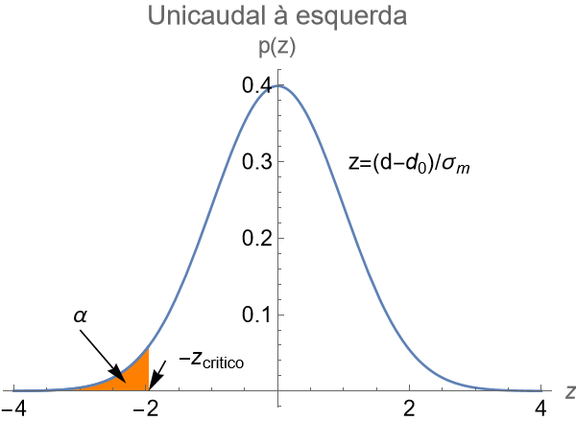
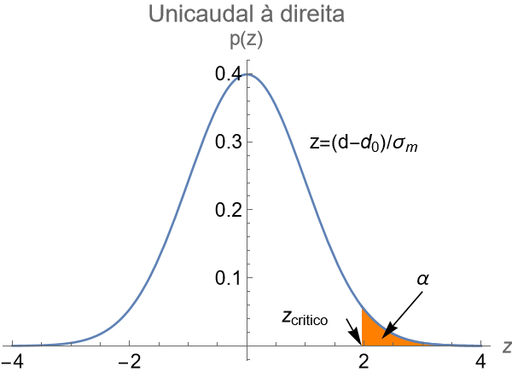
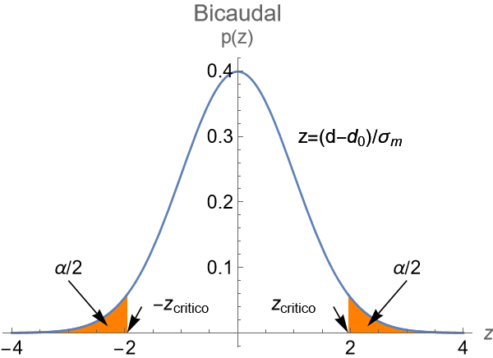
Unicaudal vs. bicaudal
$α$ é o nível de significância
p.d.f. de $z$
$$α=P\left(z<z_{critico} \text{ou} z>z_{critico}\right)$$
$z_{critico}$é o valor crítico
Neste exemplo, com a escolha $α=5\%$, deduz-se $z_{critico}=1,96$
Dos dados: $\overline{d}=3,0023$e$σ_{m}=0,0019$, quando se adota a hipótese $d_{0}=3,0000$, deduz-se
Como $−z_{critico}<z<z_{critico}$ , neste caso não se rejeita a hipótese

Slide 6
Um exemplo em que se usa o teste $t$
Quando o número de dados de uma medição é pequeno,
a precisão da estimativa do desvio-padrão é baixo, e a estatística $z$
não pode ser calculada (não se conhece o valor verdadeiro de $σ_{m})$
Naquela altura do curso, a ideia era construir intervalos de confiança.
Aqui, propomos verificar se esses dados estão de acordo com um
modelo teórico que prevê que a intensidade é 10,5 múons/s.
Dos dados, calcula-se
muons/s
Adotando $H_{0}: x_{0}=10,5$ múons/s, pode-se calcular $t_{4}=\frac{\overline{x}−x_{0}}{σ_{m}}$ que tem
f.d.p. de t de Student com 4 graus de liberdade, quando os
$x_{i}$ tem distribuição normal ($x_{i}≈Normal(x_{0}$, $σ_{m0}) )$

Slide 7
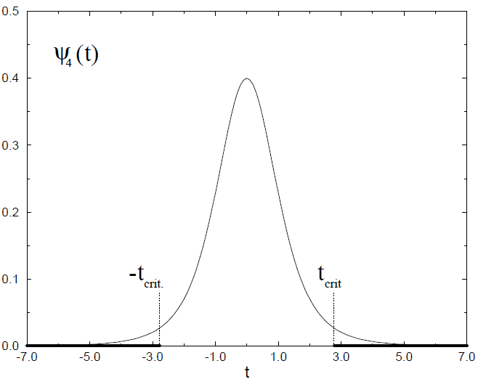
Exemplo dos múons
Dos dados, calcula-se
muons/s
$x_{i}≈Normal(x_{0}$, $σ_{m0})$
$$t_{4}=\frac{\overline{x}−x_{0}}{σ_{m}}≈t \text{de} \text{Student} \text{com} ν=4$$
Corresponde a $α=5\%$
$H_{0}: x_{0}=10,5$ múons/s →
$t_{4}=\frac{9,30−10,5}{0,54}=−2,2$
Como está fora da região crítica,
não se rejeita a hipótese.
Trabalhamos com a teoria com a consciência de que
ela é uma hipótese que os dados não contradizem.
Note o uso do teste bicaudal,
obrigatório neste caso

Slide 8
Erro tipo I e erro tipo II
Prováveis contaminantes
Precisão da medida de $T_{1/2}$: $σ_{T}=0,22$ h
I-130
R
Note que o teste será unicaudal,
e com qualquer valor de $T_{critico}=T_{cr}$,
a decisão estará errada com
alguma frequência.
$T_{1/2}=12,36$ h
$T_{1/2}=13,02$ h
Neste caso, escolhemos
$H_{0}: T_{0}=12,36 h$ (Iodo – hipótese nula)
$H_{1}: T_{0}=13,02 h$ (R – hipótese alternativa)
ação
ação
Rejeitar $H_{0}$ quando é verdadeira: erro tipo I
Não rejeitar $H_{0}$ quando é falsa: erro tipo II
descontaminar
Prosseguir normalmente

Slide 9
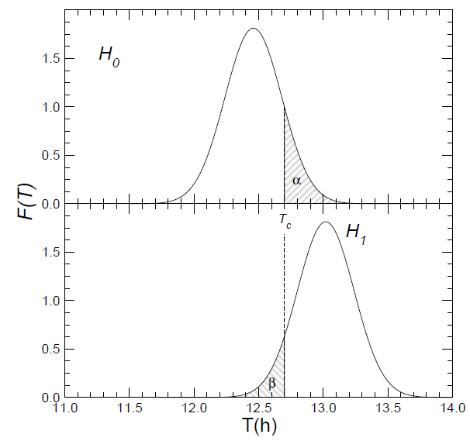
Erro tipo I e erro tipo II
I-130
$α$ = tamanho (estatístico) do teste
$1−β$ = poder (estatístico) do teste
Decisão | $H_{0}$ verdade | $H_{0}$ falsa
Não rejeitar $H_{0}$ | decisão certa | erro tipo II
Rejeitar $H_{0}$ | erro tipo I | decisão certa
R
Raramente é possível definir
a hipótese alternativa,
assim quase sempre só a
probabilidade de erro tipo I
é quantificável.
Fazem parte da hipótese:
f.d.p. da medida gaussiana; $σ=0,22$ d

Slide 10
Comparação de duas médias – caso homocedástico
Considere a medida $\left\{x_{i},i=1..n\right\}$ de uma grandeza X e
que esses dados sejam independentes estatisticamente.
A grandeza é estimada por
$$\hat{x}=\frac{1}{n}\sum_{i=1}^{n}{x_{i}} , σ^{2}=\frac{1}{n−1}\sum_{i=1}^{n}{{\left(x_{i}−\hat{x}\right)}^{2} \text{e} σ_{m}=\frac{σ}{\sqrt{n}}}$$
Experimentadora A
publica
$$\hat{x},σ_{m},n$$
Outra experimentadora realiza a medida da mesma grandeza
e obtém $\left\{{x′}_{i},i=1..m\right\}$ (dados independentes).
Estima a grandeza por
$${\hat{x}}^{′}=\frac{1}{m}\sum_{j=1}^{m}{{x′}_{j}} , σ^{′2}=\frac{1}{m−1}\sum_{j=1}^{m}{{\left(x_{j}−\hat{x}′\right)}^{2} \text{e} {σ′}_{m}=\frac{σ′}{\sqrt{m}}}$$
Experimentadora B
publica
$$\hat{x}′,{σ′}_{m},m$$
Mesma grandeza → espera-se que $\hat{x}≅\hat{x}′$, dentro de poucos desvios-padrões.
O objetivo deste cálculo é quantificar o nível de confiança da resposta.

Slide 11
Comparação de duas médias – caso homocedástico
Faz parte da hipótese que $σ_{0}={σ′}_{0}$ e que a f.d.p. dos dados seja normal
e
Essa hipótese pode ser reescrita, de maneira a incluir que $μ$ é desconhecido:
com variância
A estimativa da variância leva em conta que $σ_{0}={σ′}_{0}$,
de modo que a estimativa conjunta das duas medidas será
tem f.d.p de $t$ de Student com
$n+m−2$ graus de liberdade
A estatística

Slide 12
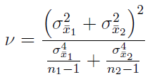
Comparação de duas médias – caso heterocedástico
Este cálculo admite que $σ_{0}≠{σ^{′}}_{0},$ mas que a f.d.p. dos dados é normal.
$$t=\frac{\hat{x}−\hat{x}′}{σ_{\hat{x}−\hat{x}′}}$$
A estatística
em que a variância da diferença $\hat{x}−\hat{x}′$ é $σ_{\hat{x}−\hat{x}′}=\sqrt{σ_{\hat{x}}^{2}+σ_{\hat{x}′}^{2}}$
tem f.d.p de $t$ de Student com$ν$ graus de liberdade:

Slide 13
Atividade
Verifique, por simulação, o nível de confiança calculado na comparação de duas médias no caso homocedástico, bem como o poder do teste
(heterocedástico fica para casa!)
Procedimento possível:
Parte 1.
Arbitre valores numéricos para todas as grandezas de interesse, bem como para o nível de confiança.
Simule as medidas, adotando a hipótese (mesma grandeza, mesma variância)
Calcule t e verifique se o número de erros tipo I foi calculado corretamente.
Parte 2.
Mude um dos valores verdadeiros e repita as simulações.
Verifique a capacidade de rejeição do teste.
Escreva uma função que dê a fração de rejeição do teste para um valor definido de $μ − μ′$.
Esboce um gráfico da chance de rejeição pelo teste em função da diferença entre $μ e μ′$.

Slide 14
Avisos
Estou interessado em comentários sobre o questionário
Estou interessado em comentários sobre o texto do livro.
O que *não* interessa: ortografia, concordância, acentos, erros tipográficos.
Preciso comentários localizados (e gerais) sobre:
Clareza
Equilíbrio entre conciso e minucioso
Conteúdo (muito) superficial ou (muito) profundo
Sequência e continuidade do conteúdo
Adequação das questões e exercícios ao conteúdo
Diagramação (Questões, comentários, exemplos, exercícios, divisão em seções )

